Slide 1
TRƯỜNG TIỂU HỌC PHÚC LỢI
TOÁN 1
Bài 1: Các số 0, 1, 2, 3, 4, 5
(Tiết 3 - Trang 12,13)
Notes:
更多模板请关注：https://haosc.taobao.com

Slide 2
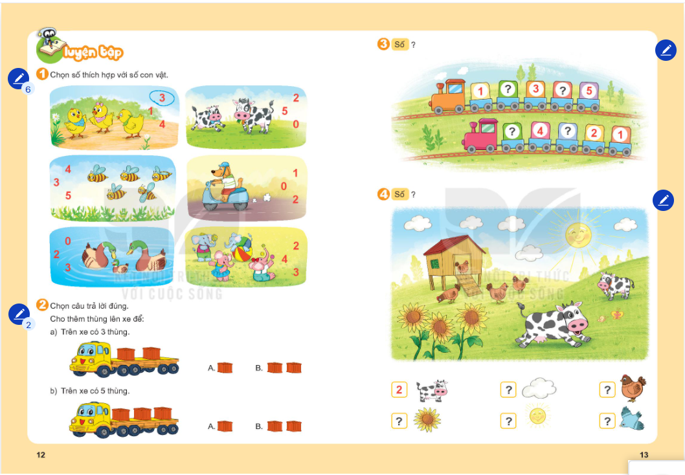

Slide 3
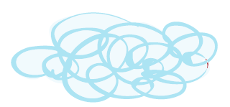
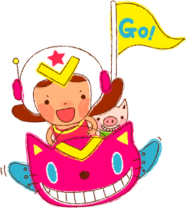
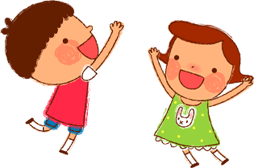
YÊU CẦU CẦN ĐẠT
Nhận biết được các nhóm có 0, 1, 2, 3, 4, 5 đồ vật
Lập được các nhóm có số lượng là 0, 1, 2, 3, 4, 5
Thứ tự của số trong dãy số

Slide 4
KHỞI ĐỘNG
Trò chơi: “Dọn phòng sạch sẽ”

Slide 5
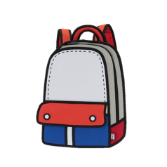
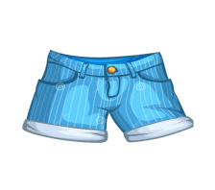

Slide 6
Có mấy củ cà rốt ?
3

Slide 7
Có mấy chú mèo ?
1

Slide 8
Có mấy quả bóng ?
4

Slide 9
Có mấy con vịt màu đỏ ?
0

Slide 10
Có mấy chú chó màu cam?
4

Slide 12
Có mấy chú vịt ?
5

Slide 14
THỰC HÀNH – LUYỆN TẬP

Slide 15
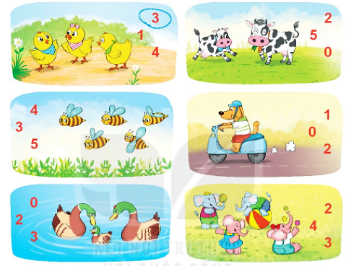
1
Chọn số thích hợp với số con vật?

Slide 24
2
Chọn câu trả lời đúng. Cho thêm thùng lên xe để:
a) Trên xe có 3 thùng:
b) Trên xe có 5 thùng:

Slide 25
a) Trên xe có 3 thùng:

Slide 26
b) Trên xe có 5 thùng:

Slide 27
2
Chọn câu trả lời đúng. Cho thêm thùng lên xe để:
a) Trên xe có 3 thùng:
b) Trên xe có 5 thùng:

Slide 28
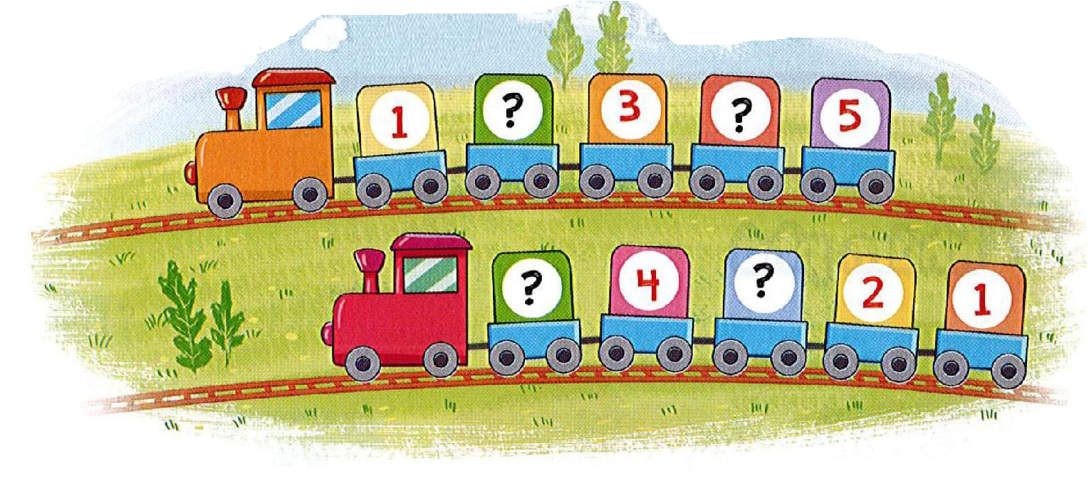
3
Số ?
2
4
5
3

Slide 29
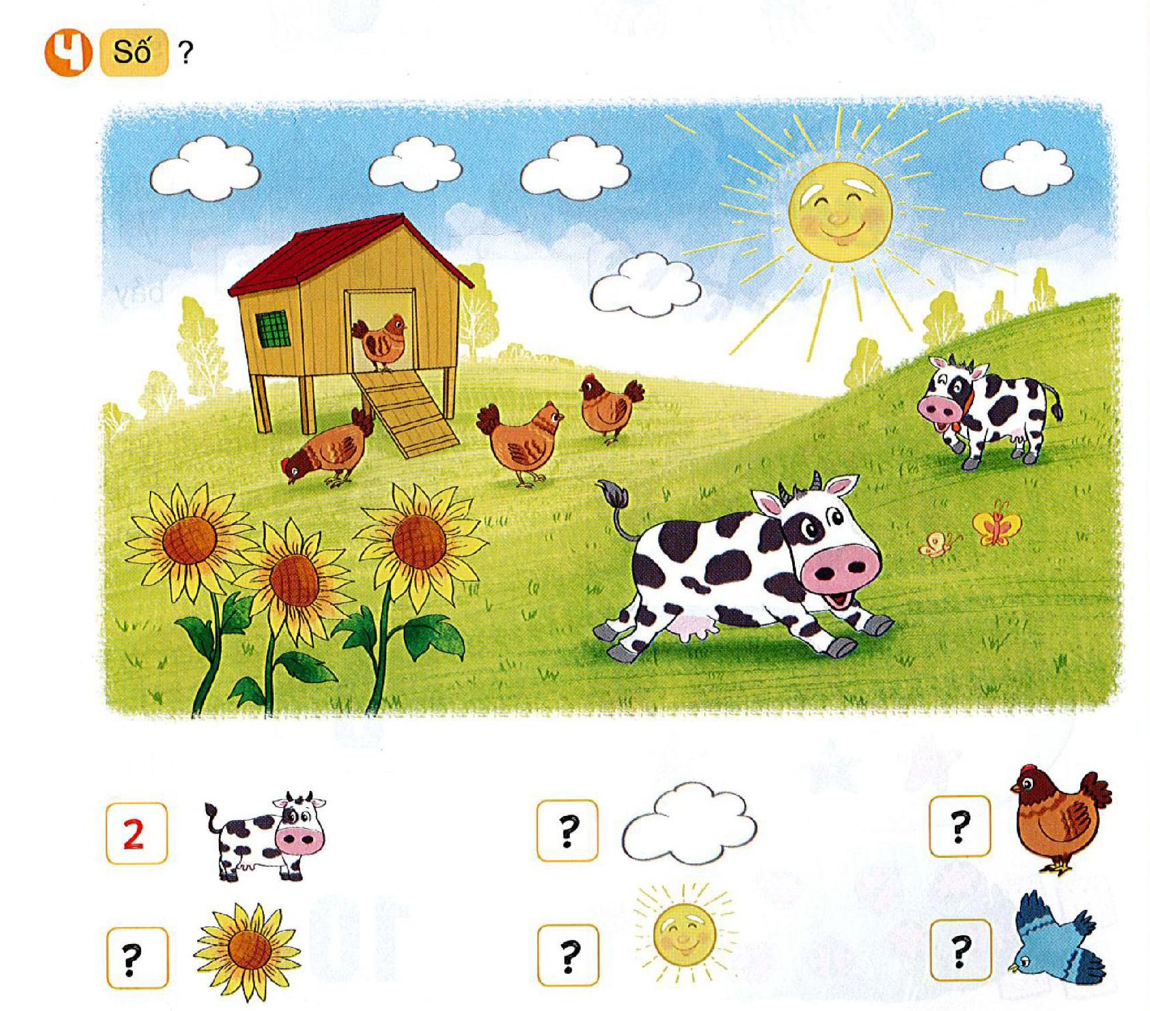

Slide 30
5
4
3
1
0

